Slide 1
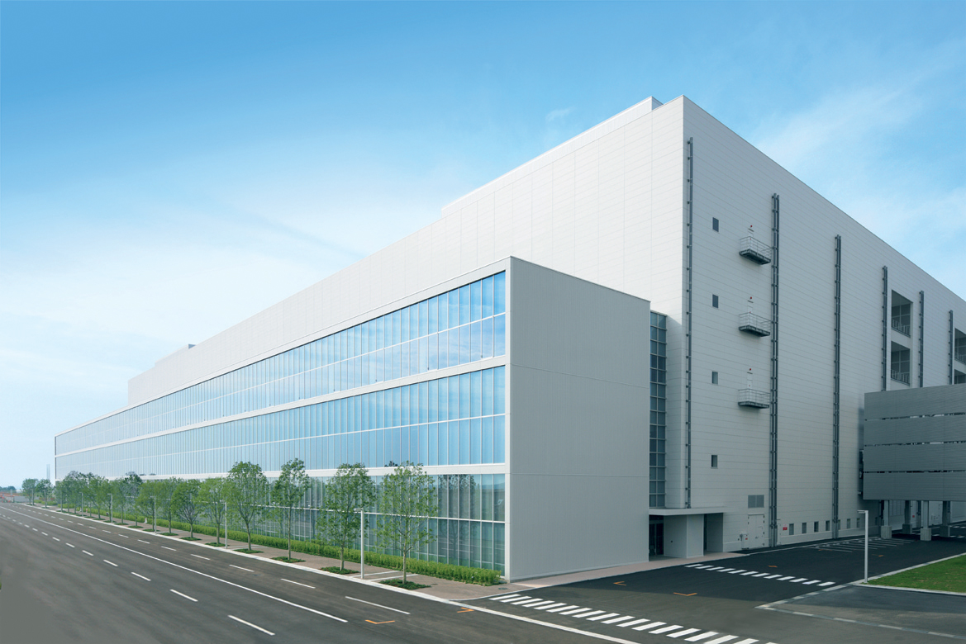
Государственный Фонд
развития промышленности
Рязанской области
(ГФРП РО)
39006,Рязань, ул. Затинная, д.8, корп.2
Тел. (4912) 40-22-22, (4912) 40-22-32
E-mail: gfrpro@mail.ru

Slide 2
Цели деятельности ГФРП РО
содействие реализации государственной промышленной политики в Рязанской области
развитие наукоемких производств и внедрение новых прогрессивных технологий
координация работы в государственной информационной системе промышленности на уровне Рязанской области
предоставление консультационных и иных услуг в области коммерческой деятельности и управления, консультационное обеспечение деятельности в сфере промышленности для предприятий и организаций, в том числе, предприятий МСП
Деятельность Государственного Фонда развития промышленности Рязанской области осуществляется в тесном взаимодействии с федеральным Фондом развития промышленности
1

Slide 3
ФОРМЫ ПОДДЕРЖКИ
КОНСУЛЬТАЦИОННЫЕ
ФИНАНСОВЫЕ
ПРОГРАММЫ ФИНАНСИРОВАНИЯ СОВМЕСТНО С ФЕДЕРАЛЬНЫМ ФОНДОМ РАЗВИТИЯ ПРОМЫШЛЕННОСТИ
УСЛУГИ ИНЖИНИРИНГОВОГО ЦЕНТРА ДЛЯ СУБЪЕКТОВ МСП
УСЛУГИ РЕГИОНАЛЬНОГО ЦЕНТРА КОМПЕТЕНЦИЙ
РЕГИОНАЛЬНЫЕ ЗАЙМЫ
УСЛУГИ ЦЕНТРА КЛАСТЕРНОГО РАЗВИТИЯ
2

Slide 4
Займы в рамках софинансирования
с федеральным ФРП
Займы промышленным предприятиям на реализацию проектов, направленных на разработку и внедрение перспективных технологий, производство новой конкурентоспособной и высокотехнологичной продукции с импортозамещающим или экспортным потенциалом, организацию и/или модернизацию производства комплектующих изделий, применяемых в составе промышленной продукции
Программа «Проекты развития»
Сумма займа 20-100 млн. руб.;
Срок займа- не более 5 лет;
Общий бюджет проекта - от 40 млн. руб.
Процентная ставка – 5% годовых.
Программа «Комплектующие изделия»
Сумма займа 20-100 млн. руб.;
Срок займа- не более 5 лет;
Общий бюджет проекта - от 28,6 млн. руб.
Процентная ставка – 1% годовых в первые три года, далее 5% годовых
3

Slide 5
Программа «Проекты развития»
Фонд предоставляет средства на финансирование проектов, реализуемых по приоритетным направлениям российской промышленности и направленных на разработку и внедрение на предприятиях перспективных технологий, на производство новой конкурентоспособной и высокотехнологичной продукции гражданского назначения с импортозамещающим или экспортным потенциалом.
Требования:
Сумма займа от 20 до 100 млн. руб.
Срок займа- не более 5 лет.
Общий бюджет проекта - от 40 млн. руб.
Целевой объем продаж новой продукции – не менее 50% от суммы займа в год, начиная со 2 года серийного производства.
Финансирование со стороны Заявителя, частных инвесторов или банковских кредитов в объеме не менее 50% общего бюджета проекта.
Собственные средства Заявителя – не менее 15% суммы займа.
Процентная ставка – 5% годовых.
Погашение основного долга - в течение последних двух лет срока займа.
Проценты уплачиваются ежеквартально.
4

Slide 6
Программа «Комплектующие изделия»
Фонд предоставляет средства на финансирование проектов, направленных на организацию и/или модернизацию производства комплектующих изделий, применяемых в составе промышленной продукции
Требования:
Сумма займа от 20 до 100 млн. руб.
Срок займа- не более 5 лет.
Общий бюджет проекта - от 28,6 млн. руб.
Целевой объем продаж новой продукции – не менее 50% от суммы займа в год, начиная со 2 года серийного производства.
Финансирование со стороны Заявителя, частных инвесторов или банковских кредитов в объеме не менее 30% общего бюджета проекта.
Собственные средства Заявителя – не менее 15% суммы займа.
Процентная ставка – 1% годовых в первые три года пользования займом и 5% годовых далее.
Погашение основного долга - в течение последних двух лет срока займа.
Проценты уплачиваются ежеквартально, начиная с первого квартала выдачи займа.
5

Slide 7
Программа «Региональный заём» ( с апреля 2018г.)
Фонд предоставляет средства на финансирование проектов, реализуемых по приоритетным направлениям развития региональной промышленности и направленных на разработку и внедрение на предприятиях перспективных технологий, на производство новой конкурентоспособной и высокотехнологичной продукции гражданского назначения с импортозамещающим или экспортным потенциалом.
Требования:
Сумма займа от 3,5 до 20 млн. руб.
Срок займа- не более 5 лет.
Общий бюджет проекта - от 7 млн. руб.
Целевой объем продаж новой продукции – не менее 30% от суммы займа в год, начиная со 2 года серийного производства.
Финансирование со стороны Заявителя, частных инвесторов или банковских кредитов в объеме не менее 50% общего бюджета проекта.
Собственные средства Заявителя – не менее 25% суммы займа.
Процентная ставка – 5% годовых. Проценты уплачиваются ежеквартально.
Погашение основного долга - в течение последних двух лет срока займа.
6

Slide 8
Перечень основных документов для предоставления в ФРП
Техническое задание – основной документ проекта, которым устанавливаются основные цели и задачи проекта, номенклатура и назначение продуктов проекта, технические характеристики проектируемого производства и/или продукта проекта, стадии реализации проекта и контроля его качественных параметров
Бизнес-план проекта - документ, дающий развернутое обоснование проекта и возможность всесторонне оценить эффективность принятых решений, планируемых мероприятий, риски инвестиций в проект
Смета проекта – документ, определяющий порядок и условия несения расходов в проекте как в части средств займа, так и в части средств софинансирования проекта со стороны заявителя
Финансовая модель – инструмент, позволяющий оценить целесообразность реализации проекта и эффективность принятых решений.
7

Slide 9
Формы поддержки регионального
центра инжиниринга для субъектов МСП
1.Содействие в определении индекса технологической готовности, отражающего уровень предприятия к внедрению новых технологий, модернизации и реконструкции
2.Анализ потенциала предприятия, выявление текущих потребностей и проблем, влияющих на его конкурентоспособность
3. Оказание содействия в подготовке технико-экономического обоснования реализации проектов модернизации, технического перевооружения и/или создания новых производств
4. Проведение аудита на предприятии (технологический, энергетический, финансовый, экологический, управленческий)
5.Оказание содействия по сокращению затрат и повышению производительности труда на малых и средних предприятиях, в том числе с применением технологий моделирования и мониторинга
6. Помощь в консультировании, обучении персонала
7. Консультационные услуги по патентным исследованиям, по защите прав интеллектуальной деятельности, правовой охране.
8.Оказание маркетинговых и профильных услуг
8

Slide 10
Инжиниринговые услуги
Услуги по изучению ситуации на предприятии
Услуги по планированию развития бизнеса
Маркетинговые услуги
Услуги по защите прав на результаты интеллек-туальной деятельности
Инженерно-конструк-торские, расчетно-аналитические услуги
Анализ потенциала предприятия (антикризисный консалтинг)
Создание бизнес-планов
Маркетинговое исследование рынка
Консультирование по патентному праву
Научно-исследова-тельские, опытно-конструкторские услуги
Оценка индекса технологической готовности предприятия
Разработка программ развития производства
Создание бренда, фирменного стиля
Проведение патентного поиска
Изготовление оснастки, опытных образцов
Аудиты
технологический
энергетический
экологический
финансовый
Подготовка документации для инвестиционных проектов
Разработка рекламной продукции для продвижения товара на рынке
Формирование заявки на патент (полезное изобретение)
Промышленный дизайн, проектирование
9

Slide 11
Варианты получения инжиниринговых услуг предприятием МСП
Самостоятельно
С помощью РЦИ
Исполнитель выбирается Заказчиком, критерии выбора субъективные, необходимость подтверждения квалификации Исполнителя
Исполнитель определяется РЦИ по результатам конкурсного отбора, квалификация Исполнителя подтверждается на официальном уровне
Заказчик оплачивает 100% стоимости услуги
Доля Заказчика в оплате услуги может снизиться до 5% от ее стоимости, остальную часть оплачивает РЦИ
10

Slide 12
Формы поддержки Регионального центра компетенций
Продвижение новых технологий в сфере повышения производительности труда
Разработка и реализация программ по повышению производительности труда
Внедрение принципов, реализация проектов «бережливого производства»
11

Slide 13
Формы поддержки Центра кластерного развития
Содействие созданию и развитию в Рязанской области промышленных кластеров, индустриальных парков, технопарков и иных территорий развития
Оказание содействия предприятиям-участникам кластеров в получении государственной поддержки
Организация взаимодействия участников кластеров со смежными и обеспечивающими организациями, а также с потенциальными партнерами
Продвижение продукции предприятий-участников кластеров на региональном и зарубежном рынках
12

